Slide 1
Использование технологии критического мышления Б.Блума в познавательно-речевом развитии дошкольников

Slide 2
Ученые и практики в области детской психологии отмечают снижение объёма памяти и мыслительных процессов у детей дошкольного возраста

Slide 3
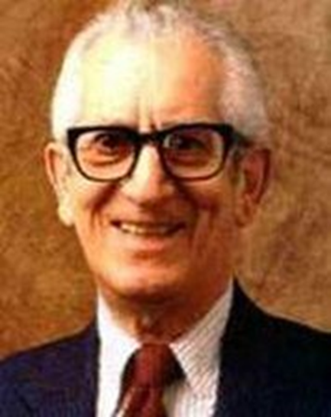
Бенджамин Блум (1913-1999) Бакалавр и магистр университета штата Пенсильвания профессор Чикагского университета
«Каковы бы ни были способности детей в раннем возрасте, без активной поддержки и специальных методов обучения они вряд ли достигли бы тех высот, покорив которые, стали знаменитыми».
Бенджамен Блум

Slide 5
Цель предлагаемой технологии – развитие предпосылок критического мышления детей путем применения таксономии Б.Блума в рамках совместной образовательной деятельности

Slide 6
ТИПЫ ЗАДАНИЙ
*представить аргументы, защитить точку зрения, доказать, спрогнозировать
*создать, придумать дизайн, разработать, составить план
*проанализировать, придумать, провести эксперимент, организовать, сравнить, выявить различия
*применить, проиллюстрировать, решить
*описать, объяснить, определить признаки, формулировать по-другому
*выделить, рассказать, показать, назвать

Slide 13
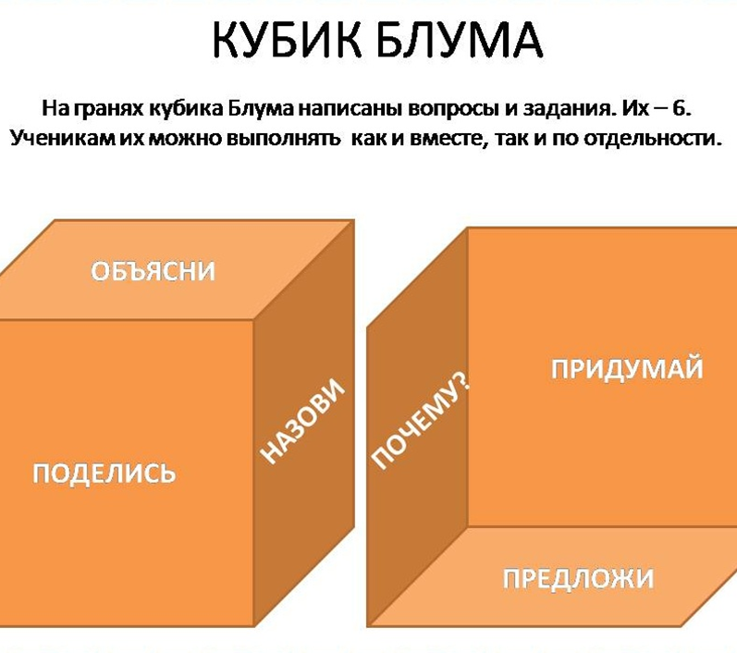
это способ формулировки задания в соответствии с поставленной задачей, при котором на грани геометрической фигуры наносятся вопросы, предполагающие рассмотрение детьми всех аспектов изучаемой темы

Slide 14
Диагностика сформированности предпосылок критического мышления дошкольников
Инициативность и самостоятельность
Способность к принятию собственных решений
- Задаёт умные вопросы
- Ищет новые решения
- Решает проблемы
- Ищет ясности и точности
- Осторожный и активный наблюдатель
Ждёт выявления всех факторов, прежде чем сделать оценку
-Активно делится новыми знаниями
Проявление любознательности
-Различает факты и мнения
Оценивает утверждения и аргументы
-Ищет доказательства, чтобы поддержать предложения
Проявление доброжелательного и внимательного отношения
- Прослеживается любопытство
-Хочет проверять убеждения и мнения
Ищет доказательства
Готов менять мнение
Получает удовольствие от процесса
Принимает недостаток знаний и понимания
Принимает убеждения и мнения других
Скромность
Рефлексивность

Slide 15
Проблемы в ходе реализации таксономии:
в процессе подготовки конспекта занятия требует больше времени, чем для традиционного занятия
конструирование проблемных вопросов к уровням с учетом использования дифференцированного подхода,
применение данной технологии в соответствии с временными рамками СОД,
умение ставить цели и задачи, опираясь на таксономию Блума,
продумывать формирование способов мотивации детей к деятельности в процессе занятия.

Slide 16
Преимущества таксономии Блума
Позволяет педагогам осуществлять образовательный процесс в чётко выработанной системе.
Повышает профессиональную компетентность педагога по всем направлениям развития дошкольника.
Способствует саморазвитию и совершенствованию педагогов и воспитанников.
Предполагает проведение предварительной работы в несколько этапов, поэтому эффективно используется в рамках проектной деятельности.

Slide 17
В помощь педагогам разработаны методические материалы:
-подробные таблицы с вопросами к уровням,
-технологические карты к конспектам НОД,
-образцы конспектов занятий с использованием технологии критического мышления

Slide 18
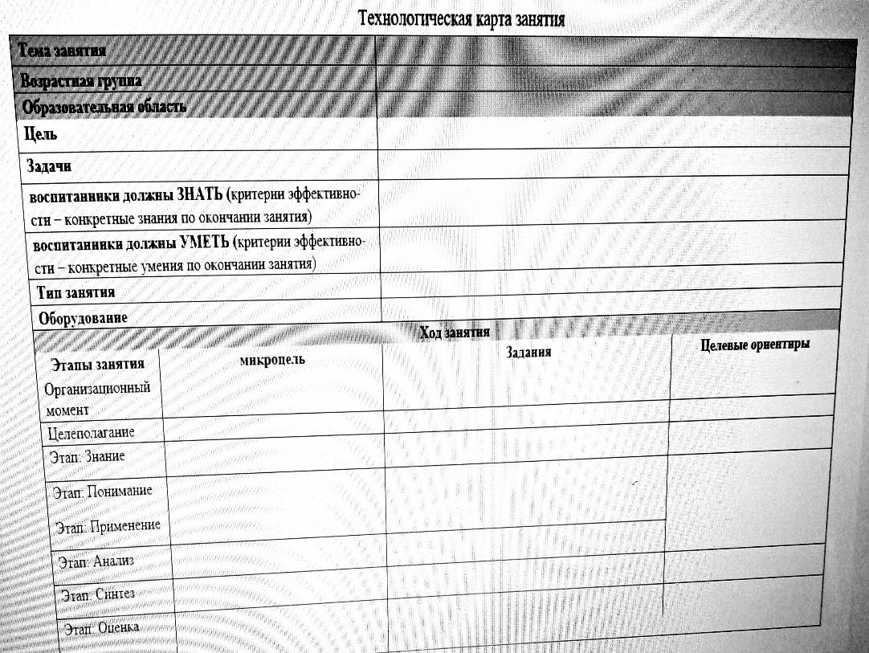
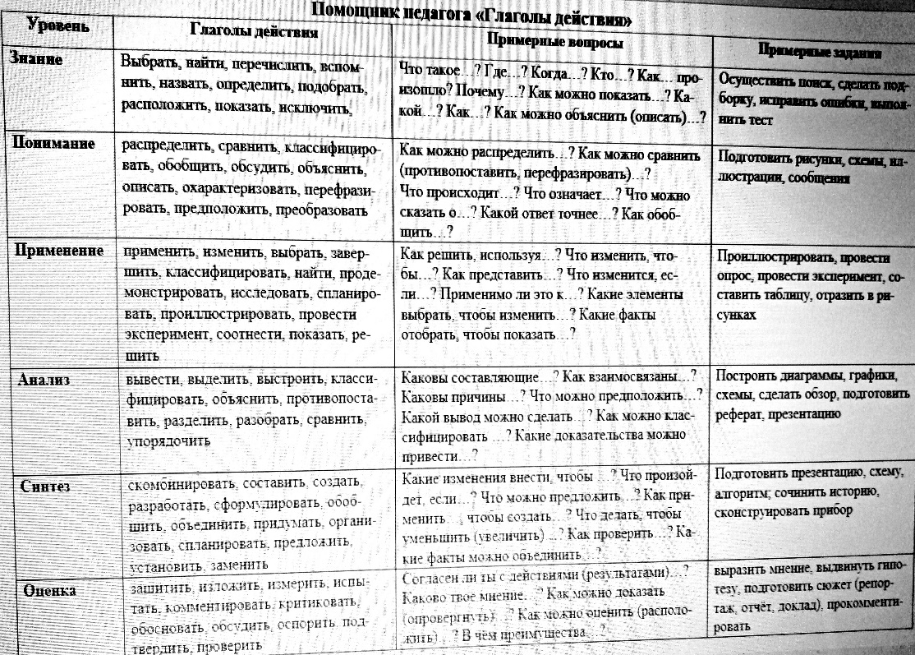

Slide 19
Ожидаемые результаты
Применение данной технологии позволит:
проектировать образовательную деятельность воспитанников на основе таксономии Блума;
использовать в практике образовательной деятельности разработанные задания по разным направлениям дошкольного образования;
создать условия для формирования предпосылок критического мышления у дошкольников;
повысить качество обучения на основе четко выработанных критериев оценивания мыслительных навыков.

Slide 20
